Slide 1

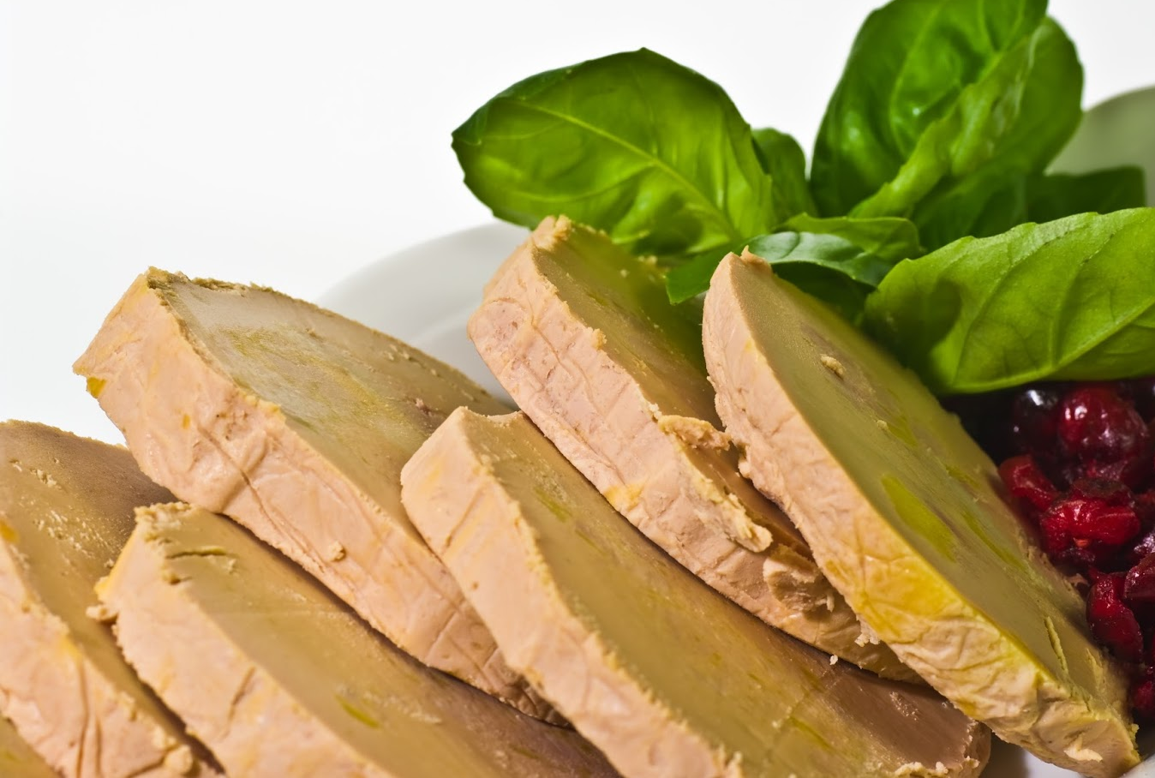
RESERVEZ VOTRE FOIE GRAS POUR LES FETES.
BALLOTINS SOUS VIDE :
250 G 35€
500 G 65€
1 KG 120€
Cette photo par Auteur inconnu est soumise à la licence CC BY

